Slide 1
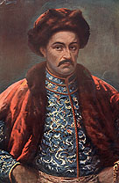
Історична постать
Івана Степановича Мазепи

Slide 2
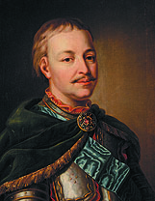
Іван степанович Мазепа народився приблизно в 1640 р. У селі мазепинці, поблизу білої церкви. Батько був білоцерківським отаманом з православної української шляхти.
Мати марія, на час обрання сина гетьманом, була Ігуменею вознесінського монастиря і відіграла важливу роль у громадянському та релігійному житті україни того часу. Юнак був свідком багатьох подіЙ, що розгорталися у 40-50-х рр. ХVII ст. на землях україни.

Slide 3
Навчання Мазепи
Київський колегіум
Єзуїтська школа м. Варшава
Вищу освіту здобував у навчальних закладах
Голандії, Італії, Німеччини, Франції

Slide 4
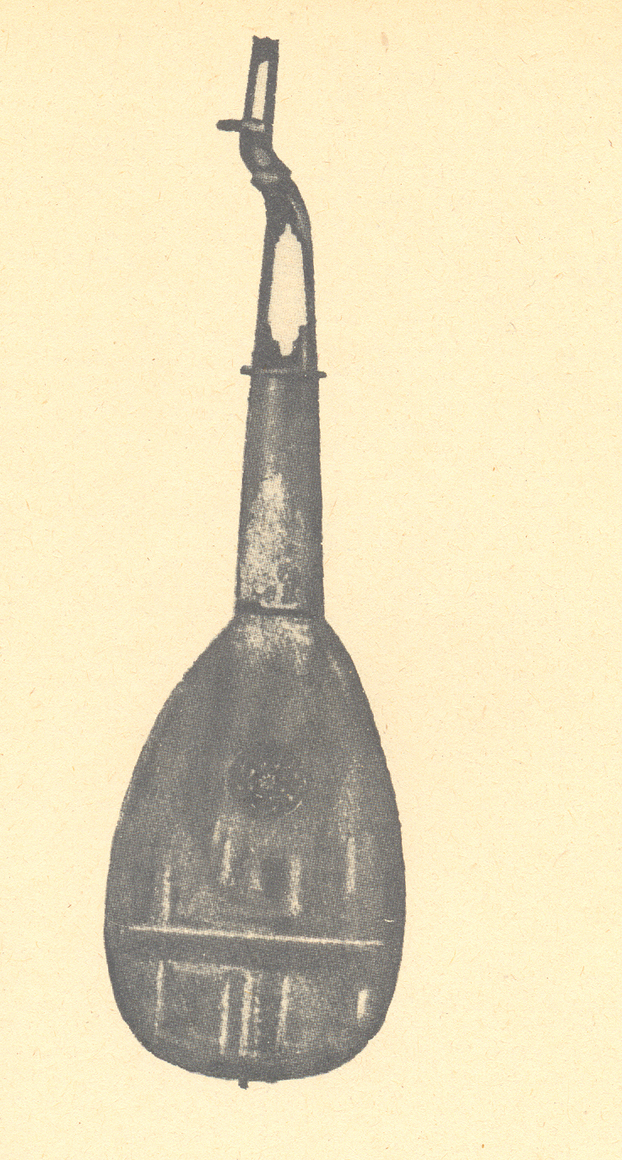
Досконало володів такими мовами: українською, російською, польською, латинською, французькою.
Добре знався на філософії та історії, музиці і поезії, писав вірші, умів грати на бандурі, колекціонував зброю.
Бандура І. Мазепи

Slide 5
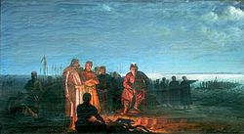
1659-1653 роки Мазепа перебував на службі при дворі польського короля Яна ІІ Казимира.
Йому були відкриті двері палаців багатьох аристократичних родин Польщі.
1663 р. повертається в Україну.
«Мазепа на переправі через Дніпро»

Slide 6
Підтримує стосунки з Петром Дорошенком.
Переходить на службу до гетьмана Лівобережної України Івана Самойловича.
Відтоді почалося його стрімке сходження на вершину влади:
звання військового товариша;
посада генерального осавула;
гетьманська булава замість Івана Самойловича.
З 1687 по 1708 р. Іван Мазепа гетьман Лівобережної України.

Slide 7
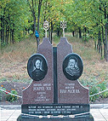
1706 р. знайомиться з Карлом ХІІ
1708 р. укладає союзний договір з шведським королем про об’єднання зусиль проти московського царя Петра І.
Пам’ятні знаки на місці зустрічі гетьмана Івана Мазепи та короля Карла ХІІ

Slide 8
1709 р. відбулася Полтавська битва, яка завершилася поразкою для шведів і з цією поразкою рухнули усі плани Мазепи, щодо звільнення українських земель.
Гетьман керував відступом Карла ХІІ і врятував короля під час втечі через дике поле.

Slide 9
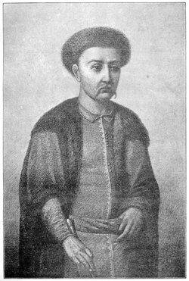
Іван Мазепа – гетьман, політичний діяч, військовий, дипломат, меценат.
Він дбав про розвиток культури та освіти в Україні.

Slide 10
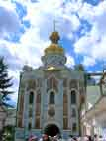
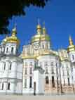
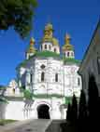
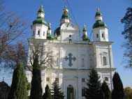
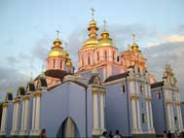
Києво-Печерська Лавра
Троїцька надбрамна церква
Успенський собор
Троїцький собор монастиря у Чернігові
Михайлівський монастир в Києві

Slide 11
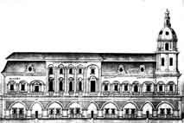
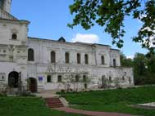
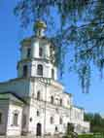
Корпус Києво-Могилянської академії
Чернігівський колегіум

Slide 12
Дякую за увагу!!!

